Slide 1
Système d’information: Gestion des contacts commerciaux
H4111
Quentin Calvez/Matthieu Coquet/Jan Keromnes/Xavier Sauvagnat/Thadee Tyl

Slide 2
Objectifs
Apporter une aide informatique au personnel d’une banque
Concevoir des applications au plus proche du métier « gestion des contacts commerciaux »
Mettre en place une architecture de service

Slide 3
Diagrammes d’activité
Permet de séquencer un cas d’utilisation
Décrit les choix qu’un utilisateur est amené à faire pour réaliser une action
Présentation de deux diagrammes d’activités correspondant à deux cas d’utilisation :
CU4 : Gestion de la liste des contacts clients
CU5 : Planification de l’activité de l’agence du mois suivant

Slide 4
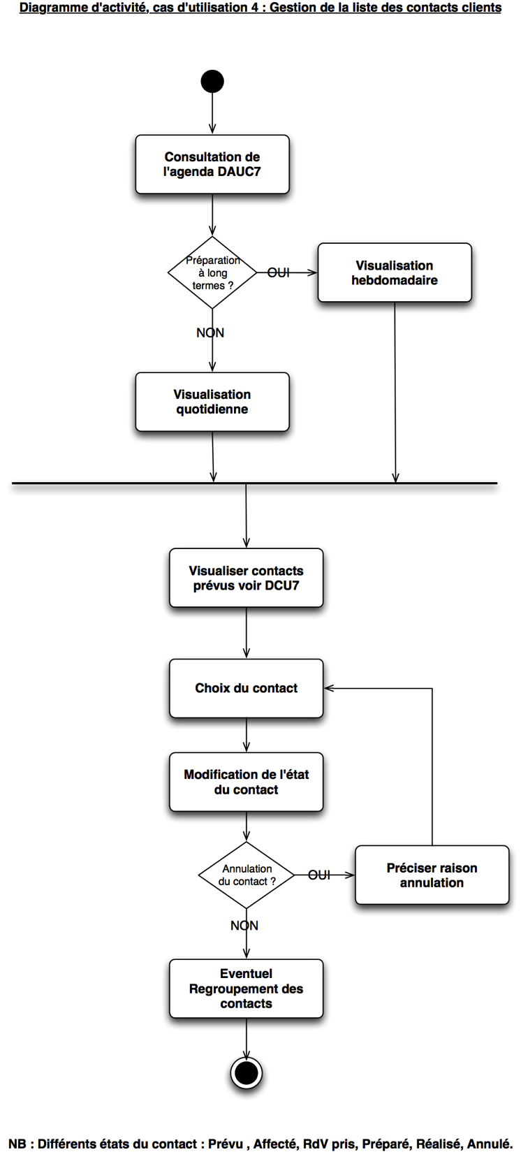
CU4 : Gestion de la liste des contacts clients

Slide 5
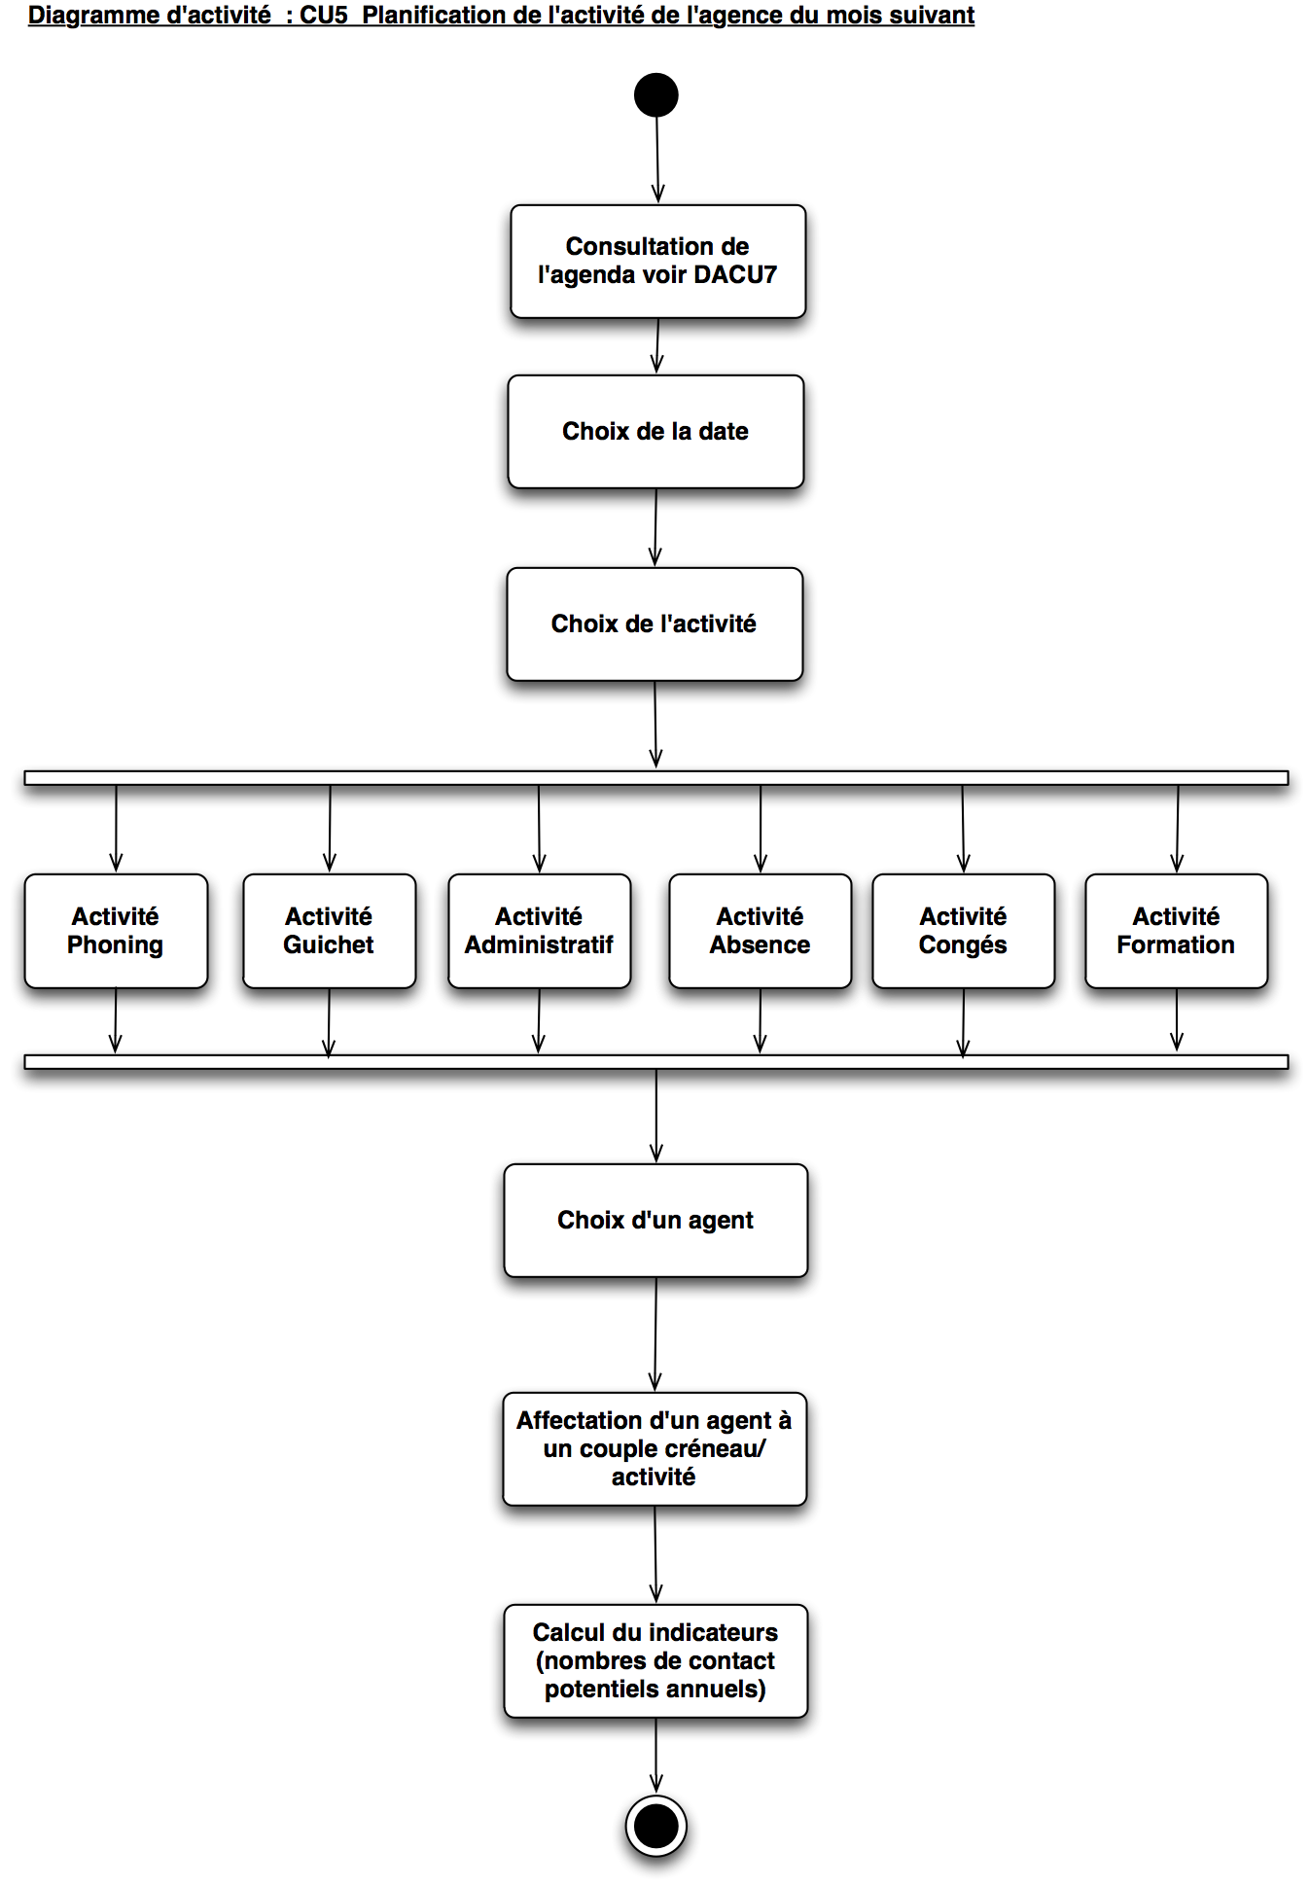
CU5 : Planification de l’activité de l’agence du mois suivant

Slide 6
MCD
Mise en avant des objets métiers
Visualisation de ces objets métiers depuis :
MCD – Clients et Produits
MCD – Commercial

Slide 7
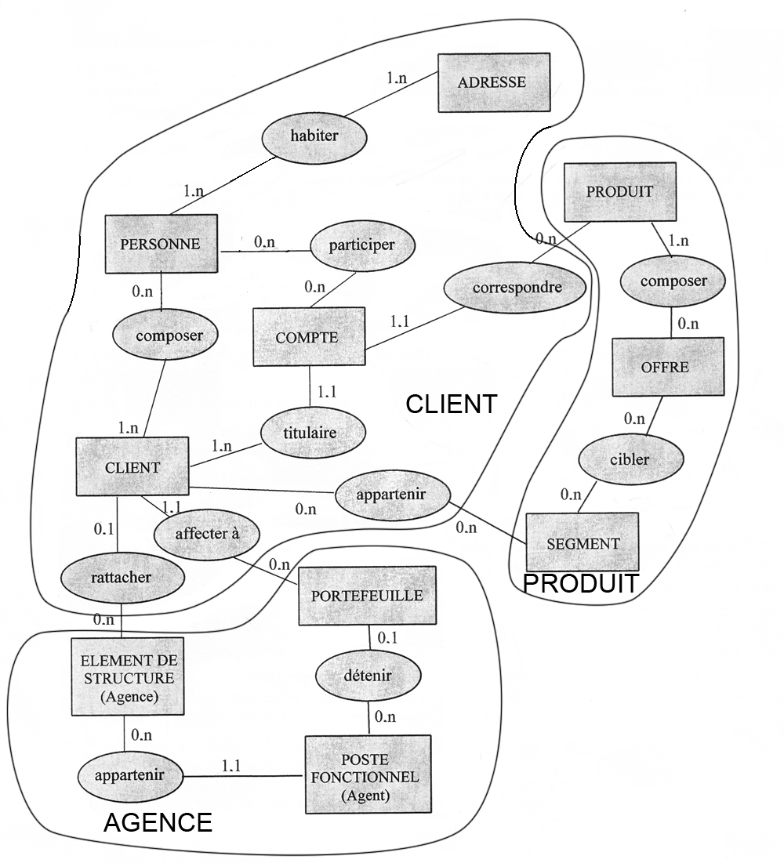
Découpage vue Clients/Produits

Slide 8
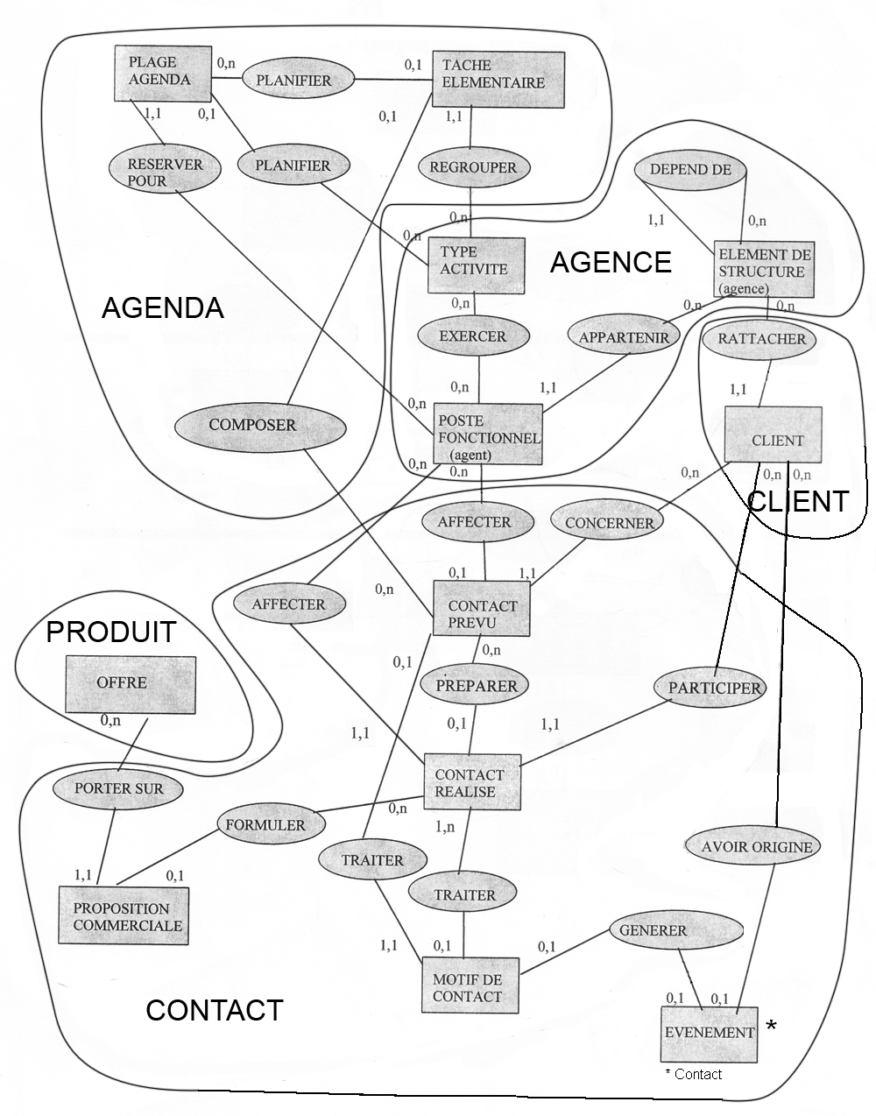
Découpage vue Commerciale

Slide 9
Diagrammes de séquence
Représentation des interactions depuis l’action d’un utilisateur sur l’IHM jusqu’à la modification d’un ou plusieurs objets métiers
Modélisation selon le standard UML
Un diagramme de séquence par cas d’utilisation
Chaque action automatisable dans le DA donne lieu au déclenchement d’une interaction dans le DS.

Slide 10
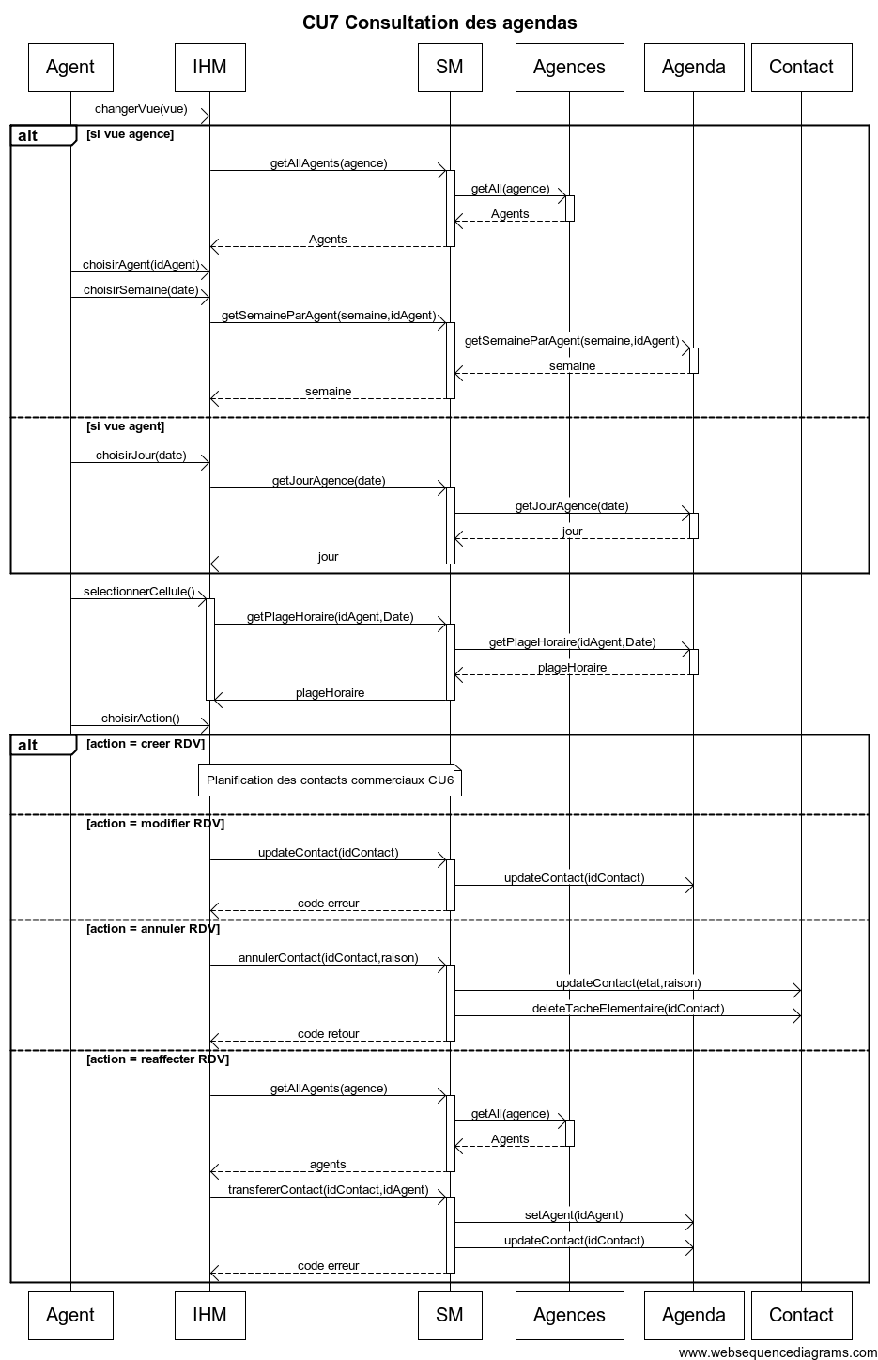
CU7 : Consultation des agendas

Slide 11
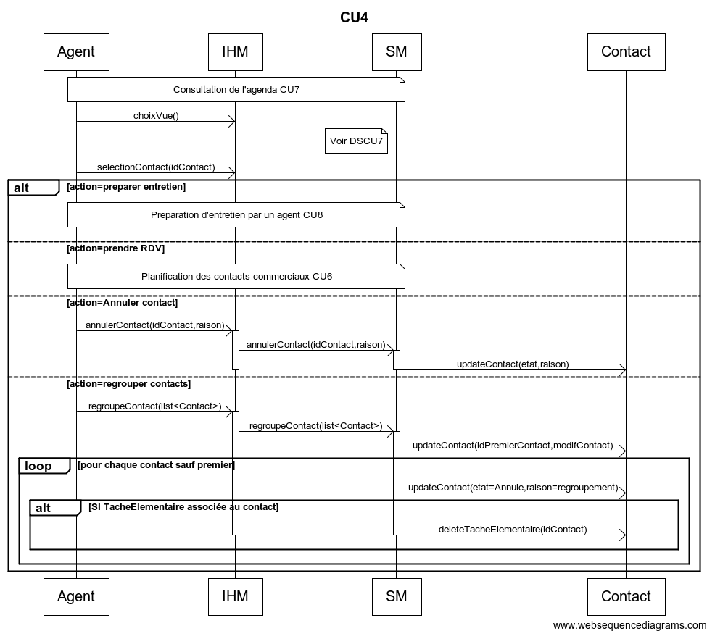
CU4 : Gestion de la liste des contacts clients

Slide 12
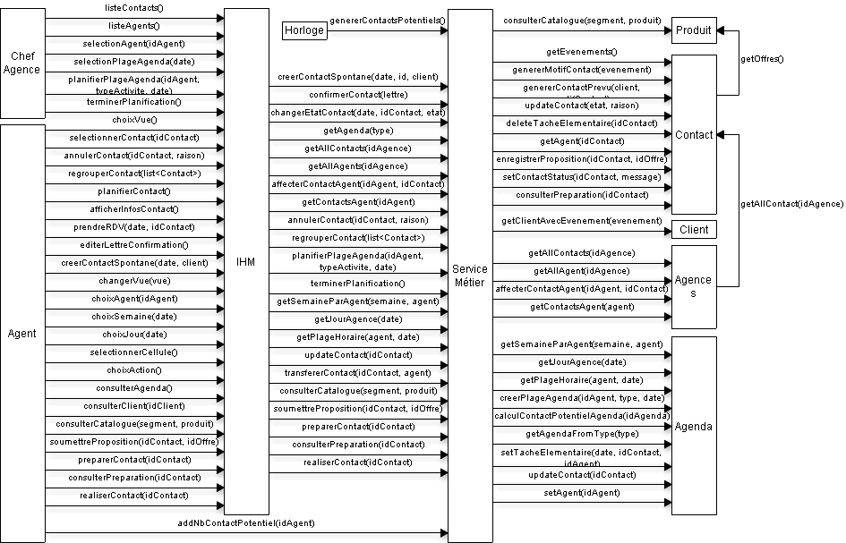
Diagramme de collaboration

Slide 13
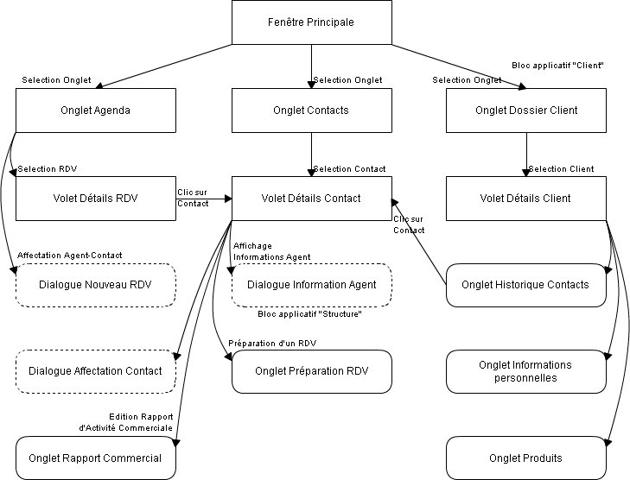
Enchainement des fenêtres global

Slide 14
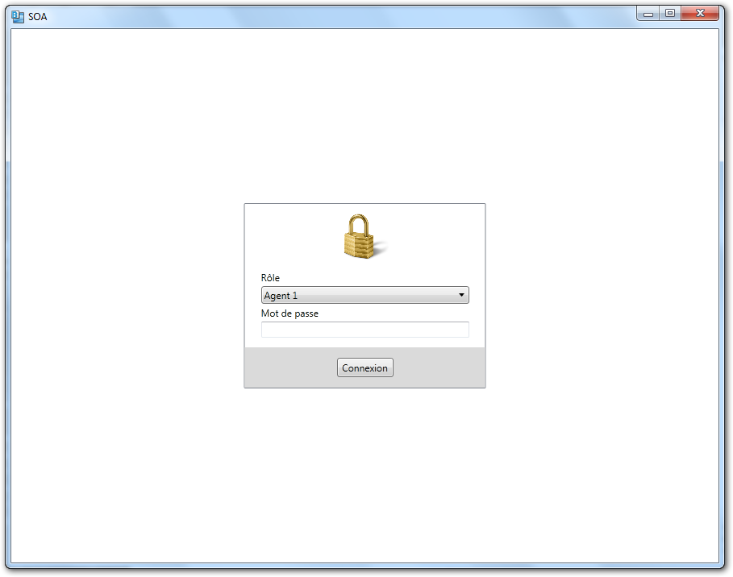
Ecran de Login

Slide 15
Visualisation de l’agenda

Slide 16
Bilan du projet
Synchronisation des travaux
Redmine
Collaboration par les outils
Github
Dropbox
Etherpad
…
Moteur principal : la Communication

